Slide 1



计算机系统结构
第四章 中央处理器
信息与软件工程学院
School of Information and Software Engineering

Slide 2

模型机CPU总结

Slide 3
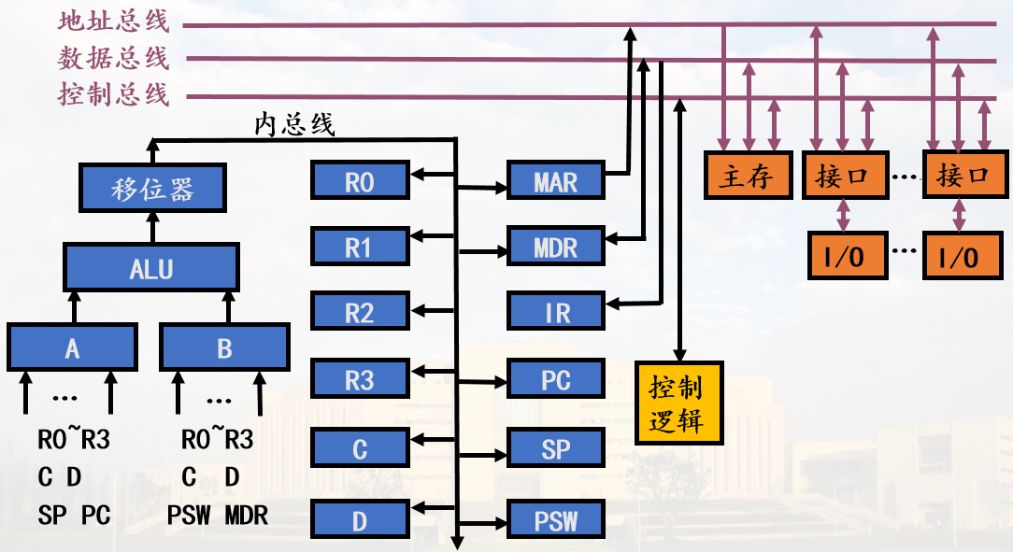
1. 模型机CPU构成及工作原理
逻辑组成
运算部件、控制部件、寄存器组、总线
工作机制
寄存器传送级：指令流程
微操作控制级：操作时间表(微命令序列)
关键：熟练掌握各类信息的数据通路和寻址方式

Slide 4
1.模型机CPU构成及工作原理
指令流程中的操作类型归纳：
CPU内数据通路：
Ri OP Rj ->Rk
(Ri->Rj)
Ri->A, Rj->B, A OP B, DM, CPRk
(Ri->A, 传A, DM, CPRj)
读存储器
M->MDR->C
M->IR
EMAR, R, SMDR, MDR->B, 传B, DM, CPC
EMAR, R, SIR
写存储器：
MDR->M
EMAR, W

Slide 5
1.模型机CPU构成及工作原理
例，指令MOV R1, (R0)+，写出指令流程及操作时间表
FT0：M->IR, PC+1->PC
EMAR,R,SIR, PC->A, A+1，DM, CPPC,
1->ST,CPST, CPDT, CPET, CPFT, CPT
ST0：R0->MAR
ST1：M->MDR->C
ST2：R0+1->R0
R0->A, 传A，DM, CPMAR, T+1, CPT
EMAR,R,SMDR,MDR->B,传B,DM,CPC, T+1, CPT
R0->A, A+1, DM, CPR0, 1->ET, CPET, CPST, CPDT, CPFT, CPT
ET0：C->R1
C->A, 传A，DM, CPR1, T+1,CPT
ET1：PC->MAR
PC->A,传A，DM, CPMAR,
1->FT,CPFT, CPST, CPDT, CPET, CPT

Slide 6
2.模型机相关概念
（1）运算部件
并行加法器的进位逻辑；运算器设计思路
补码加减运算，溢出判断，原码一位乘/除运算
（2）控制器类型（微命令的产生方式）
组合逻辑控制器、微程序控制器；
微命令、微指令、微程序、机器指令及关系,CM作用
（3）时序控制方式
同步、异步、同步扩展方式
（4）模型机的时序系统：
组合逻辑控制器3级时序；微程序控制器2级时序

Slide 7
练习
1、某指令流程如下，写出对应的汇编指令
2、写出下列微命令序列对应的指令流程，说明该阶段的操作:
FT0：M->IR, PC+1->PC
R0->A,A-1, DM, CPMAR, CPR0, T+1,CPT
EMAR,R,SMDR,MDR->B,传B, DM，CPD,1->ET,CPET,CPT
ST0：PC->MAR
ST1：M->MDR->C
ST2：PC+1->PC
ST3：R1+C->MAR
ST4: M->MDR->C
ET0：C+R0->R0
ET1：PC->MAR

Slide 8
练习
3、说明同步控制、异步控制的优缺点；
4、组合逻辑控制器的三级时序及关系
5、将寄存器R2内容写入存储单元，是否可安排在一个时钟周期?并说明原因。

Slide 9
谢谢观看
计算机系统结构
信息与软件工程学院
School of Information and Software Engineering

